Slide 1
课 程 标 准 中 的 核 心 概 念 之
空 间 观 念
泸县实验学校 易平

Slide 2
核心素养的主要表现有：

Slide 3
什么是空间？
空间是与时间相对的一种物质客观存在形式，由长度、宽度、高度、大小表现出来。通常指四方(方向)上下。

Slide 4
一、什么是空间观念？《义务教育课程标准（2022年版）》
空间观念主要是指
1.根据物体特征抽象出几何图形，根据几何图形想象出所描述的实际物体；
2.想象出物体的方位和相互之间的位置关系；
3.描述图形的运动和变化；
4.依据语言的描述画出图形等。

Slide 5
二、课程目标（分学段目标与要求）
第一学段（1-2年级）
能辨认简单的立体图形和平面图形，认识长方形和正方形的特征，体验物体长度的测量过程，认识常见的长度单位，形成初步的量感和空间观念.能辨认物体和简单图形的形状，会简单的分类；
第二学段
（3-4年级）
认识常见的平面图形，经历平面图形的周长和面积的测量过程，探索长方形周长和面积的计算方法；了解图形的平移、旋转和轴对称；形成量感、空间观念和初步的几何直观.
第三学段
（5-6年级）
探索几何图形面积和体积的计算方法，会计算常见平面图形的周长和面积，会计算常见立体图形的体积和表面积；能用有序数对确定点的位置，进一步认识图形的平移、旋转和轴对称；形成量感、空间观念和几何直观.

Slide 6
三、课程内容（分学段课程内容）
第一学段 （1-2年级）
1.图形的认识与测量
（1）通过实物和模型辨认简单的立体图形和平面图形，能对图形分类，会用简单图形拼图.（新增）
（2）结合生活实际，体会建立统一度量单位的重要性，认识长度单位米、厘米.能估测一些物体的长度，并进行测量. （3）在图形认识与测量的过程中，形成初步的空间观念和量感.（新增）

Slide 7
1.图形的认识与测量
（1）结合实例认识线段、射线和直线；体会两点间所有连线中线段最短，知道两点间距离；会用直尺和圆规作一条线段等于已知线段（例26）；（新增）了解同一平面内两条直线的位置关系. （2）结合生活情境认识角，知道角的大小关系；会用量角器量角，会用量角器或三角板画角. （3）认识长度单位千米，知道分米、毫米；认识面积单位厘米2、分米2、米2；能进行简单的单位换算；能恰当地选择单位估测一些物体的长度和面积，会进行测量. （4）认识三角形和四边形，会根据图形特征对三角形和四边形进行分类.（新增） （5）结合实例认识周长和面积；探索并掌握长方形、正方形的周长和面积的计算公式. （6）能根据具体事物、照片或直观图辨认从不同角度观察到的简单物体. （7）在图形认识与测量的过程中，增强空间观念和量感.
2.图形的位置与运动
（1）结合实例，感受平移、旋转、轴对称现象（例27）.
（2）在感受图形的位置与运动的过程中，形成空间观念和初步的几何直观.（新增）
第二学段 （3-4年级）

Slide 8
1.图形的认识与测量
（1）知道三角形任意两边之和大于第三边（例32）；知道三角形内角和是180°. （2）认识圆和扇形，会用圆规画圆；认识圆周率（例22）；探索圆的周长和面积计算公式，能解决简单的实际问题. （3）知道面积单位千米²、公顷；探索并掌握平行四边形、三角形和梯形的面积计算公式；会估计不规则图形的面积（例33）. （4）通过实例了解体积（或容积）的意义，知道体积（或容积）的度量单位，能进行单位之间的换算；体验不规则物体体积的测量方法. （5）认识长方体、正方体和圆柱，了解这些图形的展开图，探索并掌握这些图形的体积和表面积的计算公式，认识圆锥并探索其体积的计算公式，能用这些公式解决简单的实际问题. （6）对于简单物体，能辨认不同方向（前面、侧面、上面）的形状图（例34）. （7）在图形认识与测量的过程中，进一步形成量感、空间观念和几何直观.
2.图形的位置与运动
（1）能根据参照点的方向和距离确定物体的位置；会在实际情境中，描述简单的路线图（例35）.
（2）能用有序数对（限于自然数）表示点的位置，理解有序数对与方格纸上点的对应关系（例36）.
（3）了解比例尺，能利用方格纸按比例将简单图形放大或缩小.
（4）能在方格纸上进行简单图形的平移和旋转；认识轴对称图形和对称轴，能在方格纸上补全简单的轴对称图形.
（5）能从平移、旋转和轴对称的角度欣赏生活中的图案，能借助方格纸设计简单图案，感受数学美，形成空间观念.
第三学段 （5-6年级）

Slide 9
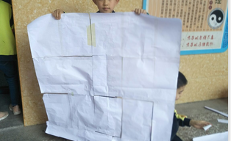
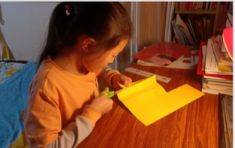
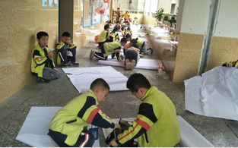
四、培养空间观念的策略
（一）借助操作实践 例：认识1立方米，1立方分米，1立方厘米

Slide 10
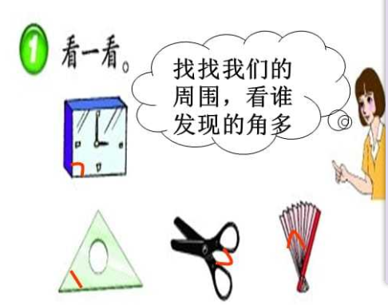
（二）联系生活 例：《角的认识》

Slide 11
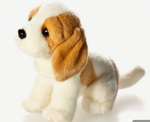
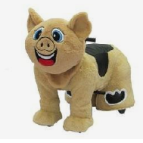
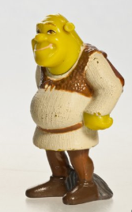
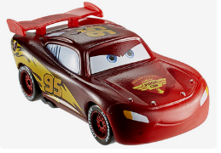
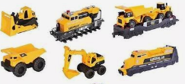
（三）教材重构
例：《观察物体》

Slide 12
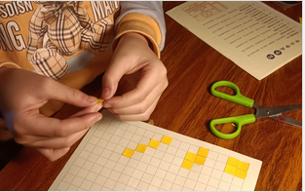
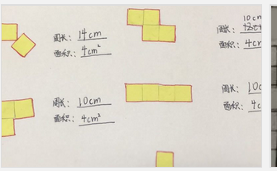
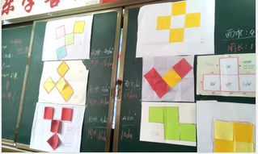
（四）重视表象积累
例：《区分周长和面积》

Slide 13
（五）重视应用
一个长方体的纸箱，长、宽、高分别是30cm、20cm、10cm，在里面装长、宽、高分别是10cm、6cm、5cm的肥皂，能装多少块？
（30×20×10）÷（10×6×5）=20（块）

Slide 14
敬请指导！

